Slide 1
The Little Fighting
DWWM 2023
KROURI Brice

Slide 2
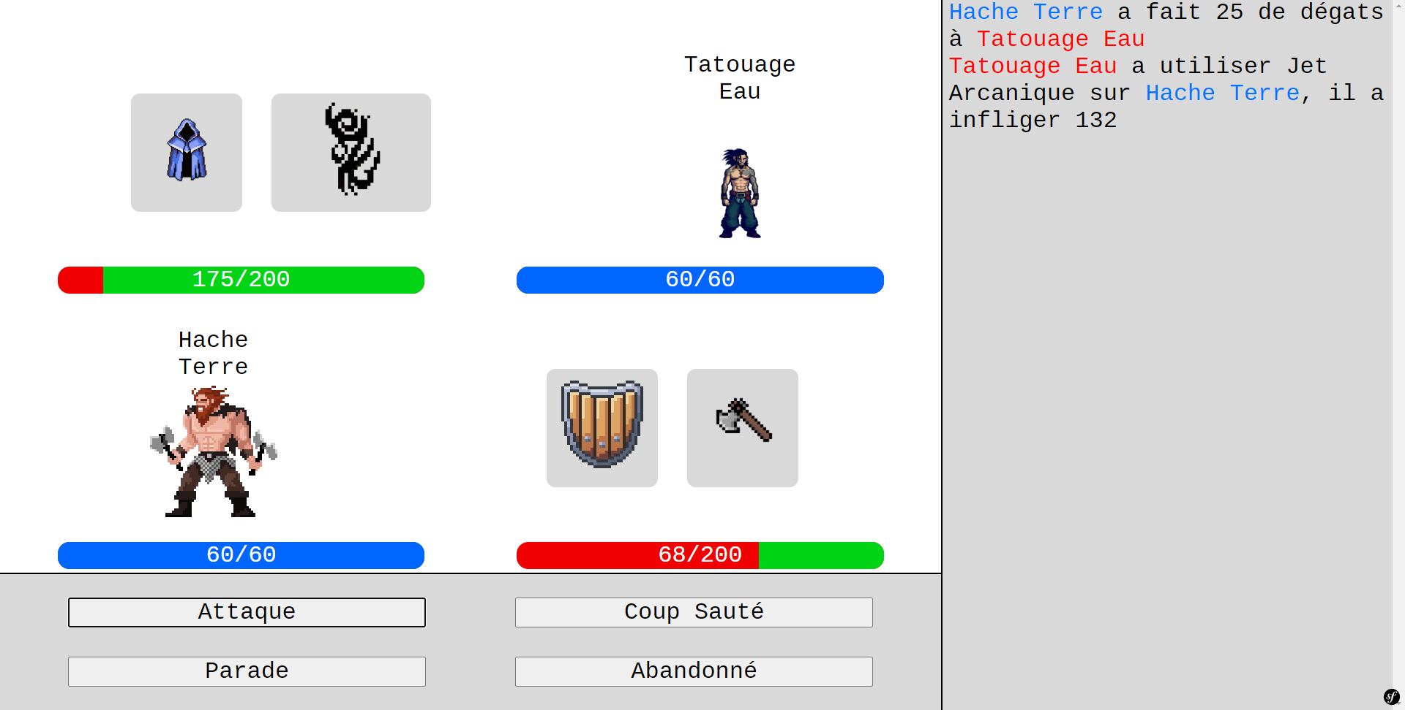
Le Projet

Slide 3
Cahier des charges
Le combat
Création de personnage et objet
Création d’équipier
Inventaire
Classement
Equilibrage

Slide 4
Langage
PHP (avec le framework Symfony)
HTML
CSS
JavaScript
SQL

Slide 5
Symfony
Composer
Twig
Doctrine

Slide 6
Gestion de Projet
Méthode Agile
Méthode MoSCoW
Stratégie MVP

Slide 7
Méthode Agile
Méthode KanBan
A faire
En cours
Terminé

Slide 8
Méthode MoSCoW
Must have
Should have
Could have
Won’t have

Slide 9
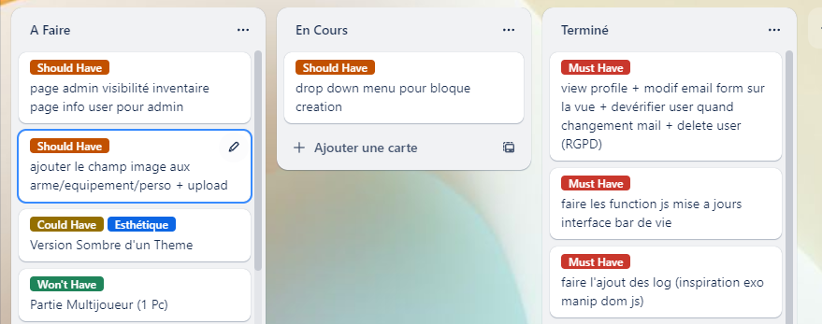
Trello

Slide 10

Stratégie MVP

Slide 11
RGPD
Le principe de finalité
Le principe de droits des personnes
Le principe de sécurité des données
Le principe de Minimisation

Slide 12
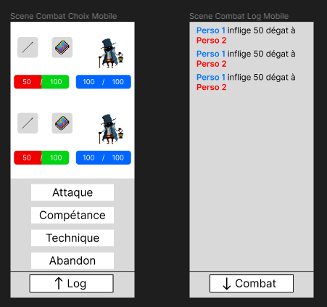
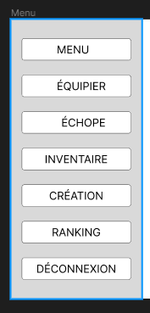
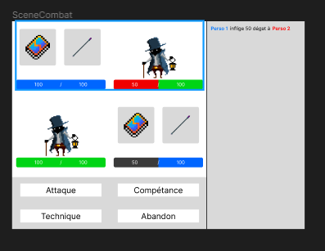
Maquettage

Slide 13
Modélisation
Merise
MCD
MLD

Slide 14
Merise
Conception
Logique
Physque

Slide 15
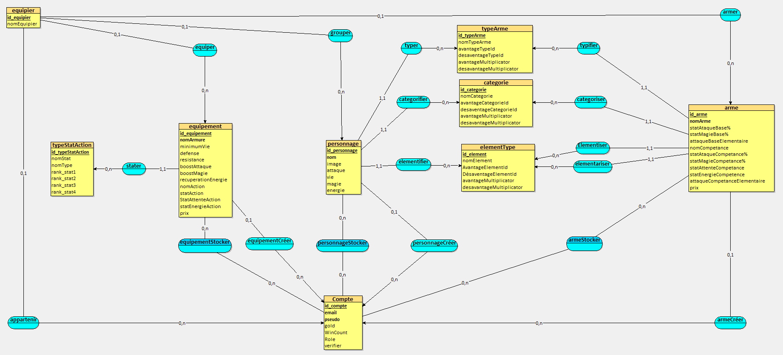
MCD

Slide 16
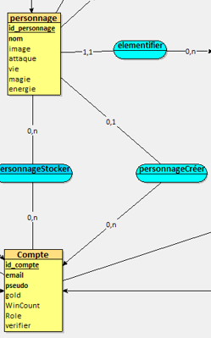
Relation Compte – Personnage MCD

Slide 17
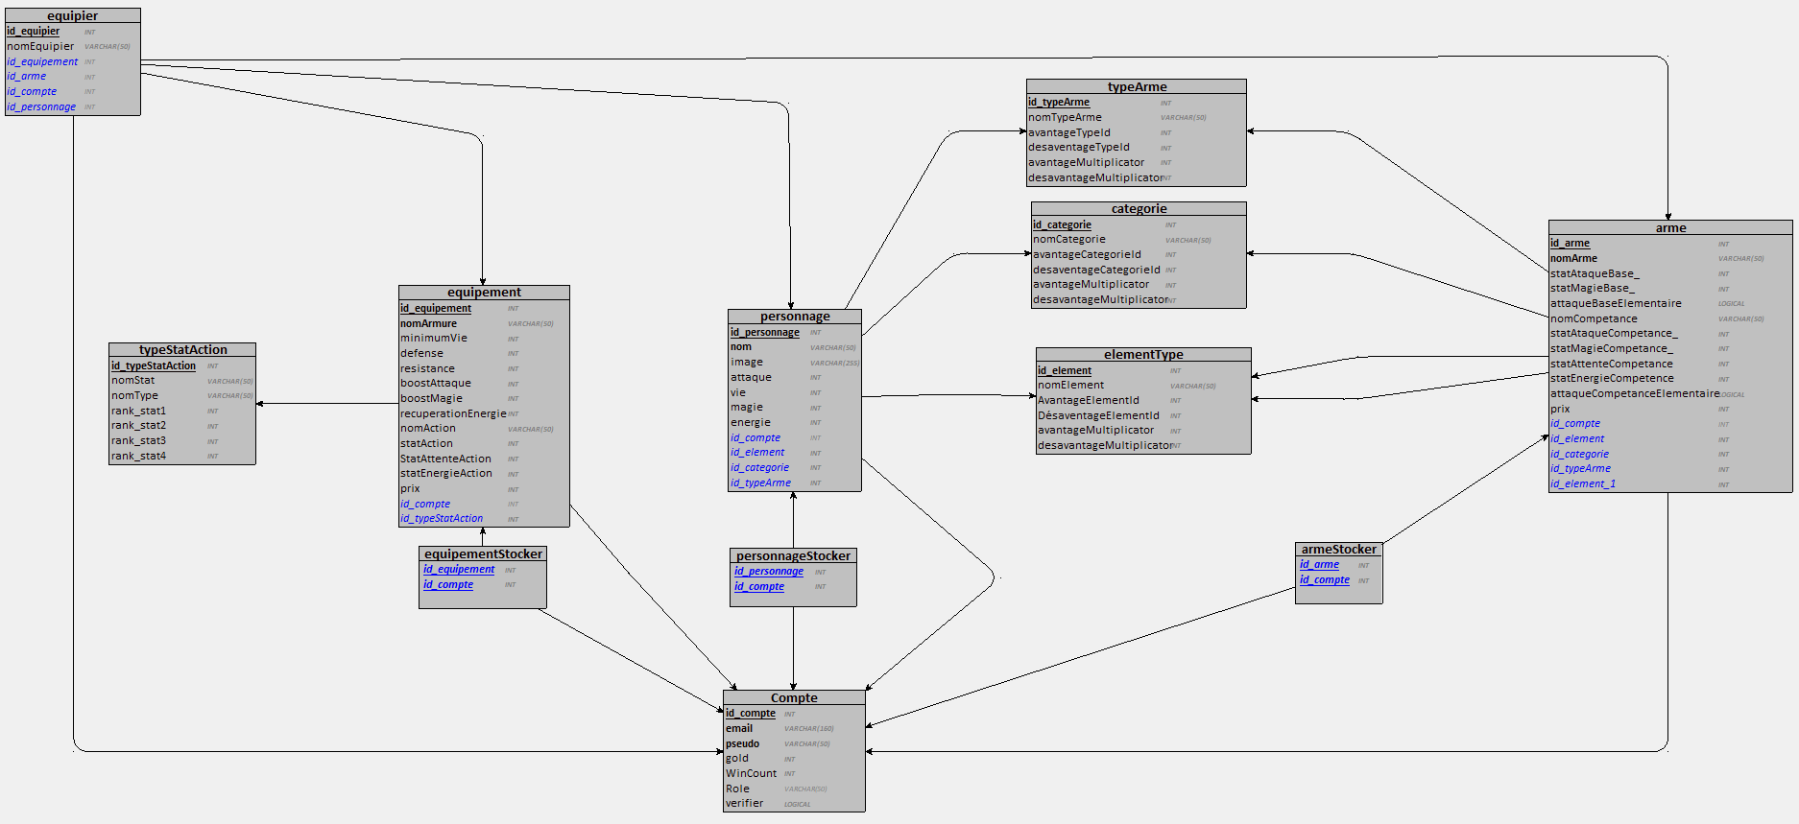
MLD

Slide 18
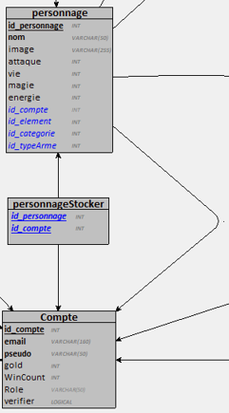
Relation Compte – Personnage MLD

Slide 19
Design Pattern
MVP

Slide 20
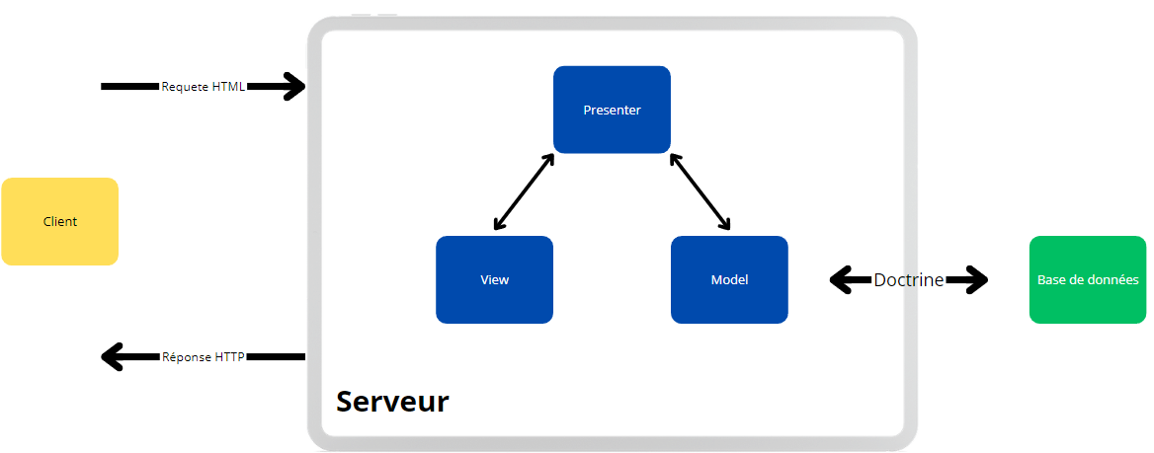
MVP

Slide 21
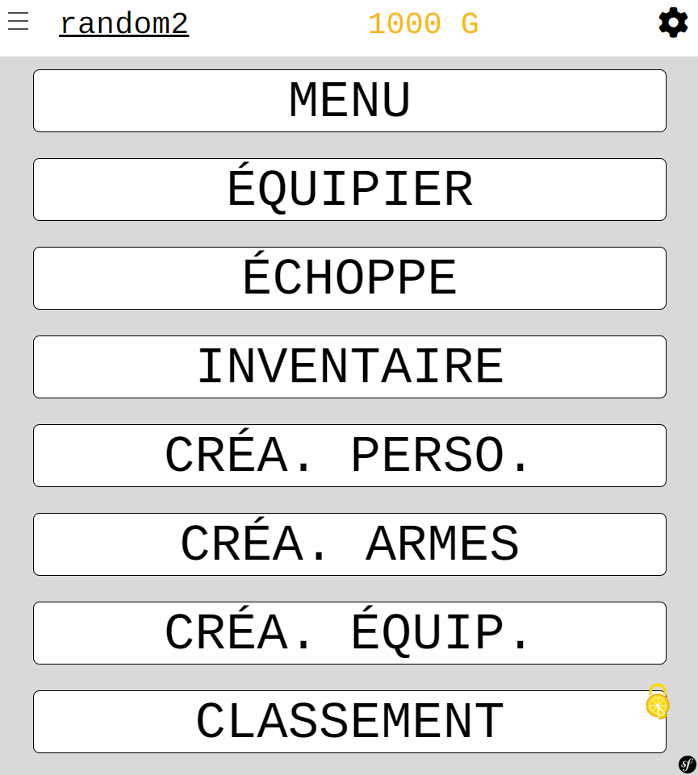
Client

Slide 22
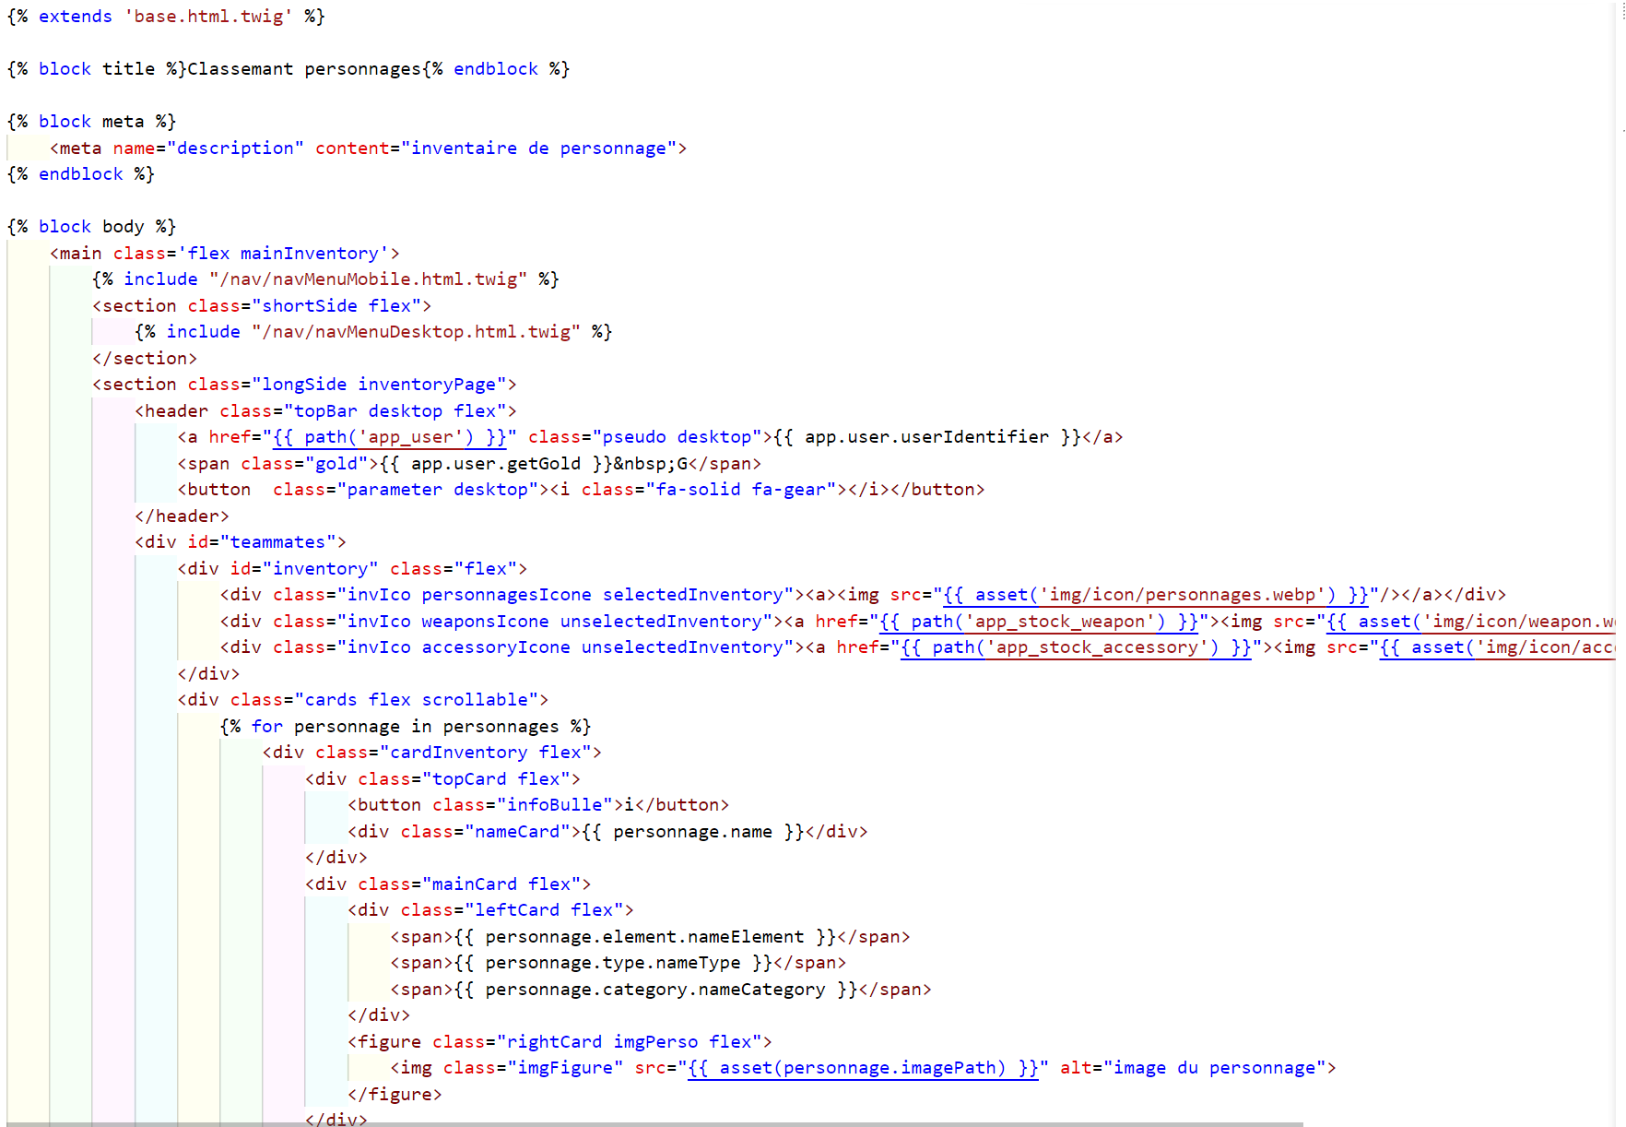
Vue

Slide 23
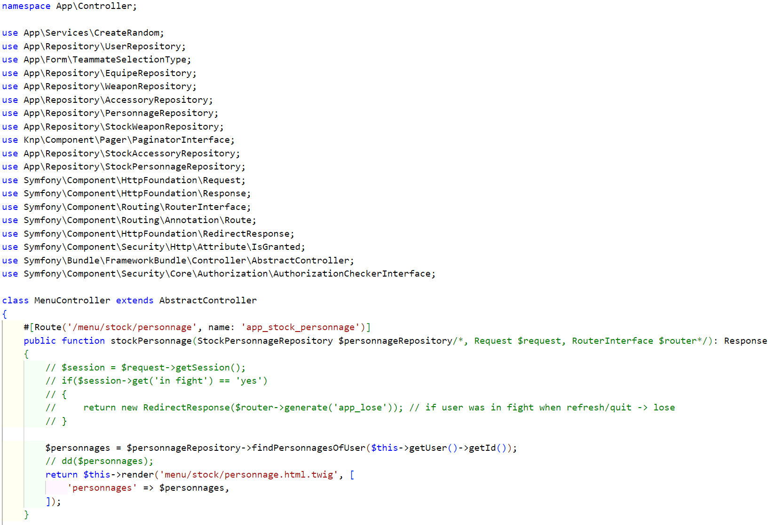
Presenter

Slide 24
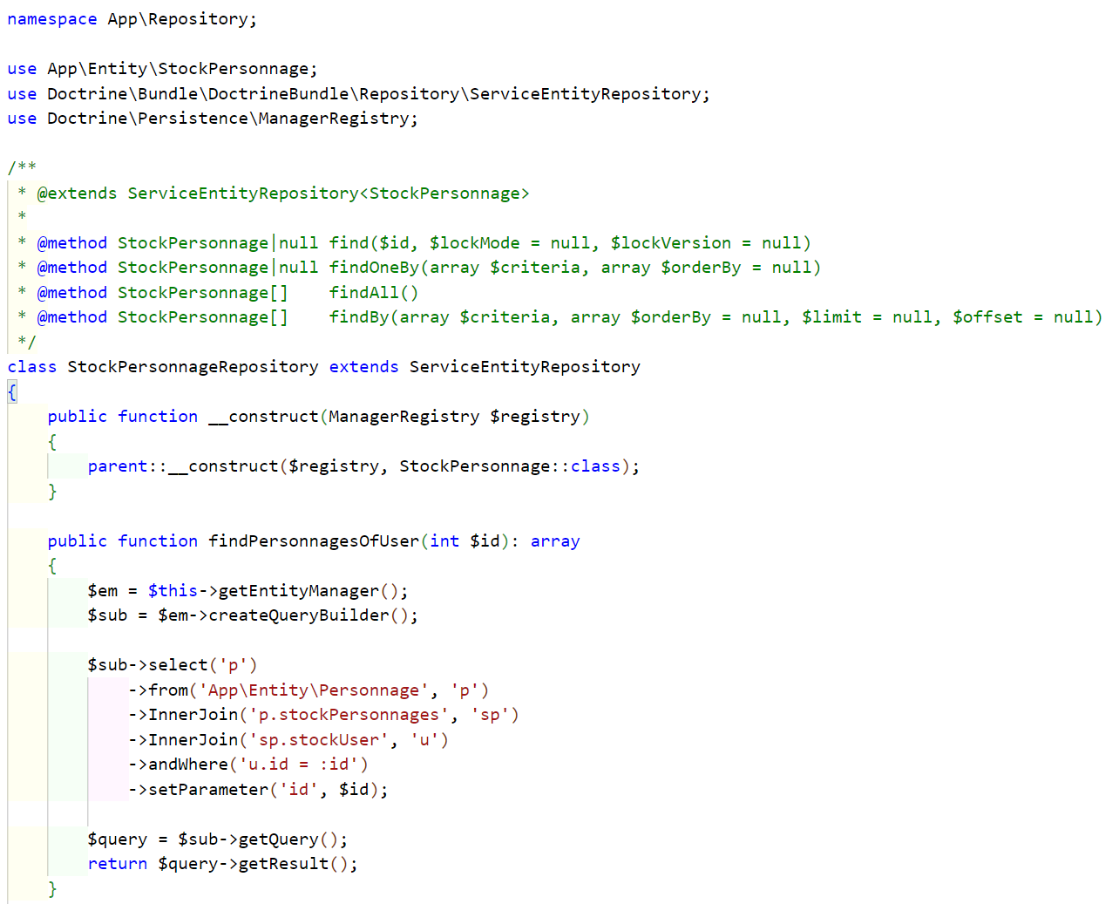
Model

Slide 25
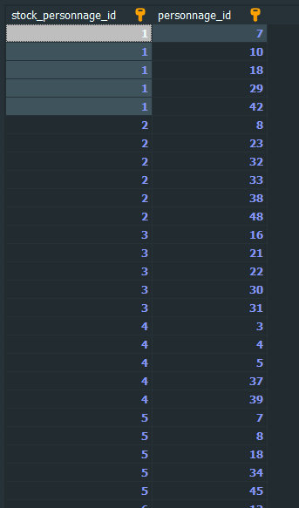
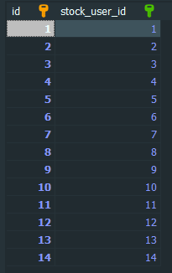
Base de données

Slide 26

Sécurité
Injection SQL
Faille XSS
Faille CSRF
Attaque force brute / Attaque par dictionnaire
Access Control

Slide 27
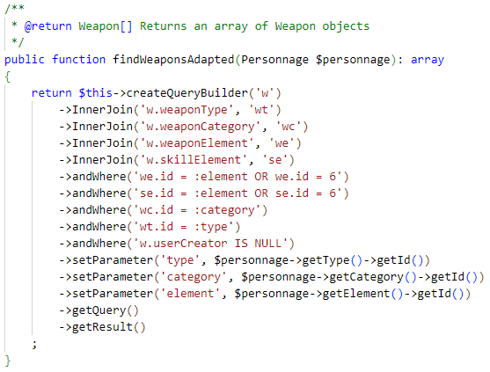
Injection SQL

Slide 28
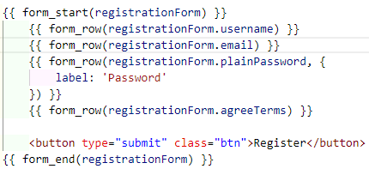
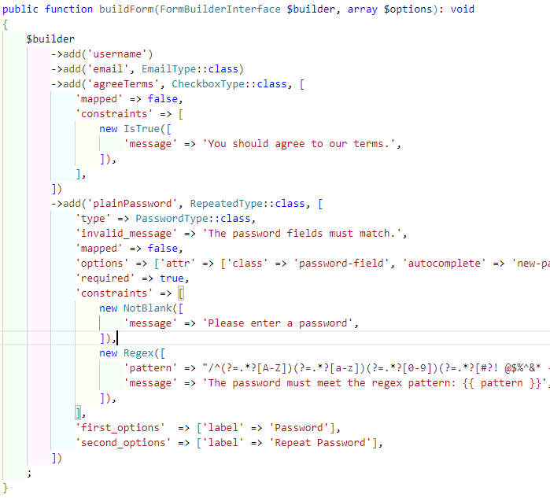
Faille XSS

Slide 29
Faille CSRF

Slide 30
Attaque par force brute / dictionnaire

Slide 31

L’access controle

Slide 32
SEO
Balisage
Accessibilité
Performance
Responsive Design

Slide 33
Axe d’amélioration
Faire en sorte que le combat soit en back-end pour rendre la triche difficile
Terminer le système d’administration d’objet créer
Instaurer un Shop pour pouvoir obtenir des nouveaux équipements déjà existants.

